Slide 1
nginx基本架构和简单应用

Slide 2
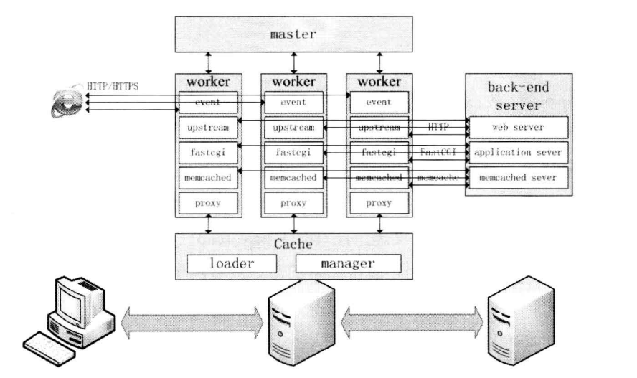
nginx整体架构

Slide 3
nginx整体架构
一个master进程，多个worker进程
  worker是master的子进程

Slide 4
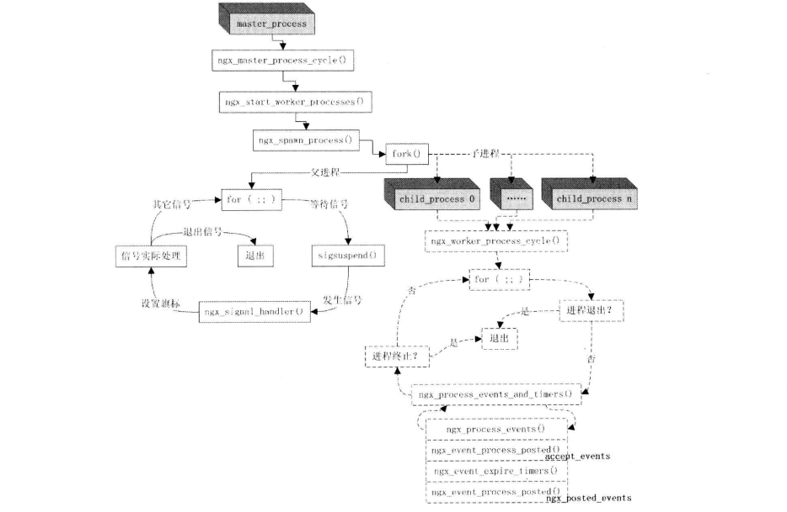
master和worker进程关系图

Slide 5
内存管理机制
预先申请内存
使用共享内存

Slide 6
预先申请内存
内存池结构
内存分配

Slide 7
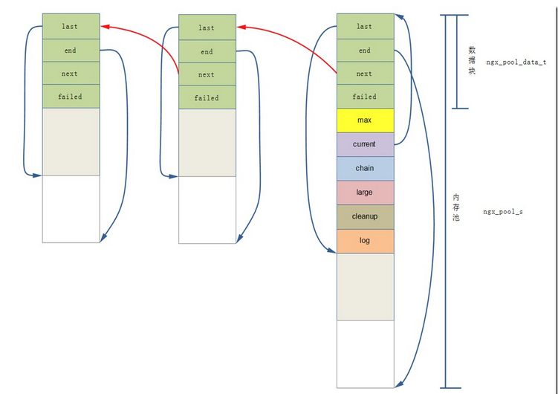
内存池结构

Slide 8
内存分配

Slide 9
从一次网络请求开始
监听网络端口
解析请求行
filter处理

Slide 10
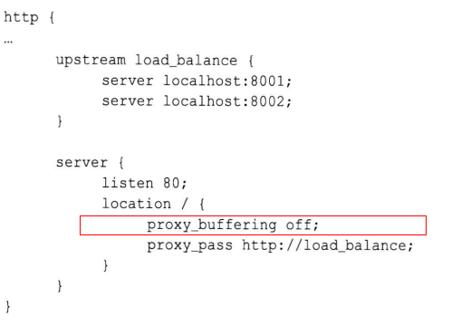

Slide 11
负载均衡
工作进程间的负载均衡
后端服务器之间的负载均衡

